Slide 1
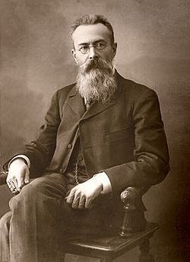
Мультфильм «Снегурочка» на музыку Н. А. Римского-Корсакова.
Русский композитор, педагог, музыкальный деятель Николай Андреевич Римский-Корсаков родился 18 марта 1844 года в Тихвине. С шести-семи лет мальчик обучался игре на фортепиано, к девятилетнему возрасту относятся его первые попытки к сочинению.
В 1862 году окончил Санкт-Петербургское морское училище.
В 1862-1865 годах Римский-Корсаков находился в кругосветном плавании, во время которого, в 1864 году, был произведен в офицеры. В 1873 году вышел в отставку.
В 1873-1884 годах был инспектором военных оркестров флота.
Во время учебы в училище Николай Римский-Корсаков продолжал заниматься музыкой, сначала у виолончелиста Улиха, затем у пианиста Федора Канилле.

Slide 2
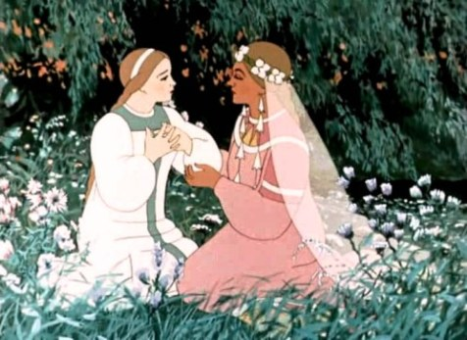
Мультфильм «Снегурочка»
«Снегурочка» — советский полнометражный рисованный мультипликационный фильм 1952 года по мотивам одноимённой пьесы А. Н. Островского на музыку Н. А. Римского-Корсакова в обработке Л. А. Шварца. Мультфильм показывался в кинотеатрах. Один из первых советских фильмов, выпущенных на видео в начале 50-х годов.

Slide 3
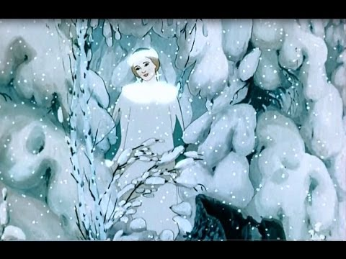
История создания муз.произведения.
В первой половине 1950-х годов студия «Союзмультфильм» выпускает известные фильмы «классического» направления — преимущественно детские, часто основанные на применении «эклера» (ротоскопа). В этот период сняты такие знаменитые ленты, как «Сказка о рыбаке и рыбке» (1950) и «Каштанка» (1952) М. М. Цехановского, «Снегурочка» (1952) И. П. Иванова-Вано и др. В фильме «Снегурочка» был использован предложенный В. А. Никитиным новаторский художественный приём — применение люминесцентных красок.

Slide 4
Краткое содержание мультфильма.
Выросла Снегурочка. Нельзя ей больше сидеть в ледяном тереме, на свободу девушке хочется. Спорят родители, с кем же из них она останется. Но приходят совсем к другому решению. Соглашаются пустить Весна с Дедом Морозом родную дочь в большой мир: жизнь посмотреть, да с людьми познакомиться. Удочеряют Снегурку бездетные старики и знакомят с односельчанами. Видит девушка вокруг влюбленные пары и сама хочет познать это чувство. Просит у матери дар научиться любить. Но та предупреждает, что стоит ей лишь пустить теплый лучик чувств в свое сердце, и растает она…

Slide 5
Общая характеристика главных героев.
Действующие лица Описание
Мороз отец Снегурочки, воплощение суровых при родных сил
Весна мать Снегурочки ,надежда, обаяние и тепло природы
Снегурочка дочь холода и тепла, красавица не способная любить
Лель пастух и поэт-певец
Купава подруга Снегурочки
Мизгирь жених Купавы, заморский купец
Берендей правитель царства берендейского
Бобыль
приёмные родители Снегурочки, взявшие её в свой дом
Бобылиха

Slide 6
Отзывы.
Мне очень понравилось это произведение. Это произведение сразу же подняло мне настроение.
И мне захотелось до конца досмотреть этот мультфильм. Я рекомендую посмотреть этот мультфильм и проникнуть в смысл.

